Slide 1
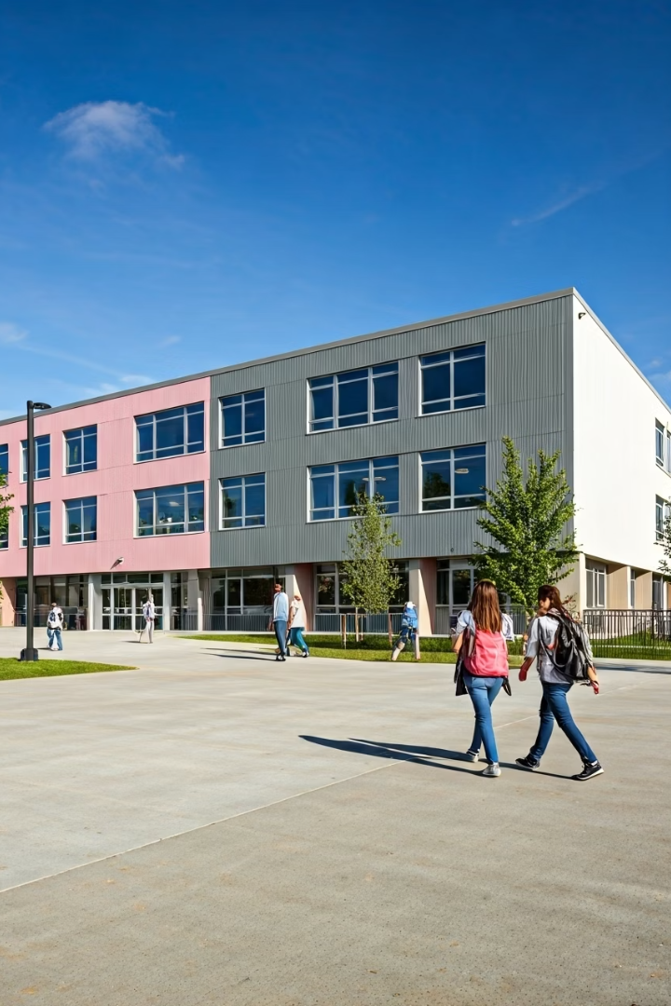
Επιμόρφωση Εκπαιδευτικών Λυκείου
Αυτή η επιμόρφωση καλύπτει την καταχώρηση απουσιών και τη θερινή εφημερία για το σχολικό έτος 2024-2025. Θα εξετάσουμε το νέο νομοθετικό πλαίσιο, τις υποχρεώσεις των εκπαιδευτικών και τις βέλτιστες πρακτικές.
pp
από prevelakis prevelakis

Slide 2
Νομοθετικό Πλαίσιο Απουσιών 2024-2025
Νέες Οδηγίες
Ημερήσιο Δελτίο
Το ΦΕΚ 5130/10.9.2024 θεσπίζει άρθρα (20, 21, 25, 26) με νέες οδηγίες καταχώρησης.
Ημερήσιο Δελτίο Φοίτησης και ηλεκτρονική καταχώρηση είναι πλέον υποχρεωτικά.
Ρόλος Υπευθύνου
Ο υπεύθυνος τμήματος έχει κεντρικό ρόλο στην παρακολούθηση της φοίτησης.

Slide 3
Διαδικασία Καταχώρησης Απουσιών
Καταγραφή Ωριαία
Οι απουσίες καταγράφονται για κάθε διδακτική ώρα.
Ηλεκτρονική Καταχώρηση
Χρησιμοποιείται το ηλεκτρονικό Βιβλίο Φοίτησης (απουσιολόγιο) στο myschool.
Ενημέρωση Γονέων
Υπάρχει συγκεκριμένη διαδικασία για την ενημέρωση γονέων/κηδεμόνων.

Slide 4
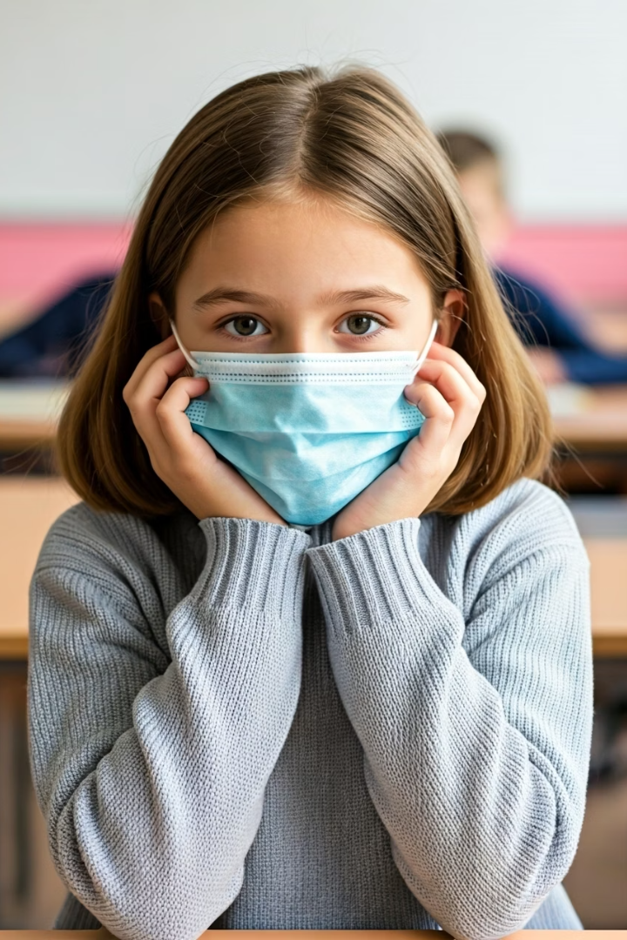
Ειδικές Περιπτώσεις Απουσιών
Ιογενή Νοσήματα
Μη Προσμέτρηση
Ειδική εγκύκλιος Ιανουαρίου 2025 για εποχικά ιογενή αναπνευστικά νοσήματα.
Έως πέντε ημέρες απουσίας μπορούν να μην προσμετρηθούν με απόφαση Συλλόγου Διδασκόντων.
Δικαιολόγηση
Η δικαιολόγηση απουσιών ακολουθεί το άρθρο 26 ΦΕΚ 5130/10.9.2024.

Slide 5
Προκλήσεις & Λύσεις στην Καταχώρηση Απουσιών
Προκλήσεις
Λύσεις
Φορτωμένο ωρολόγιο πρόγραμμα.
Απαιτείται μείωση ωραρίου (τουλάχιστον 1 ώρα/εβδομάδα).
Δυσκολία συντονισμού εκπαιδευτικών.
Ανάγκη μείωσης ωραρίου για υπεύθυνους τμημάτων.
Ενίσχυση συνεργασίας μεταξύ εκπαιδευτικών.
Εφαρμογή βέλτιστων πρακτικών διαχείρισης χρόνου.

Slide 6
Θερινή Εφημερία: Οργάνωση & Προγραμματισμός
Υποχρεώσεις
Σύστημα Εφημερίας
Οι εκπαιδευτικοί έχουν υποχρεώσεις κατά τη θερινή περίοδο 2025.
1
2
Εφαρμόζεται σύστημα εκ περιτροπής εφημερίας.
Διοικητικά
Κατανομή
4
3
Περιλαμβάνεται διαχείριση διοικητικών εργασιών.
Γίνεται κατανομή καθηκόντων και αρμοδιοτήτων.

Slide 7
Πρακτικές Οδηγίες για Θερινή Εφημερία
Πρωτόκολλο Εγγράφων
Τήρηση πρωτοκόλλου για εισερχόμενα-εξερχόμενα έγγραφα.
Εξυπηρέτηση Κοινού
Διαδικασία εξυπηρέτησης γονέων/μαθητών.
Χειρισμός Αιτήσεων
Διαχείριση αιτήσεων για πιστοποιητικά/βεβαιώσεις.
Συνεργασία Διεύθυνσης
Στενή συνεργασία με τη διεύθυνση του σχολείου.

Slide 8
Ηλεκτρονικά Εργαλεία & Υποστήριξη
myschool
Gov.gr
Τεχνική Υποστήριξη
Χρήσιμες Πηγές
Χρήση πλατφόρμας myschool για απουσίες και θερινή περίοδο.
Διασύνδεση με Gov.gr για ηλεκτρονικές υπηρεσίες.
Διαρκής τεχνική υποστήριξη και επίλυση προβλημάτων.
Πρόσβαση σε χρήσιμες πηγές και πρόσθετο υλικό επιμόρφωσης.

